Slide 1
Дидактический материал
«Закрепляем звук С
в речи»

Slide 2
ПРОЧИТАЙТЕ РАССКАЗ ДЕТЯМ
Однажды зимой Саша вышел на улицу. Погода была снежная и солнечная. Мальчик строил снежную горку. Вдруг он услышал шум.
Во двор въехала грузовая машина. « Зачем здесь машина»,-
спросил Саша. Водитель рассказал, что здесь будут
строить детский сад. « Ой как здорово,»-
обрадовался мальчик.
У меня есть маленькая сестренка Света. Мама возит ее в коляске.
А когда Света вырастет, она пойдет детский сад. Мальчики будут играть с кубиками и кататься на скутере.
А девочки будут играть в принцесс.

Slide 3
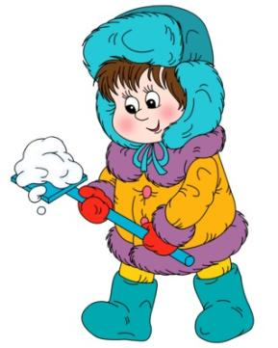
Перескажите рассказ. Слайды 3-6

Slide 4
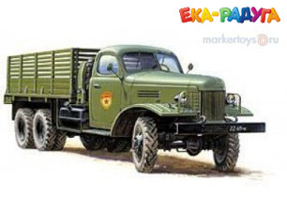
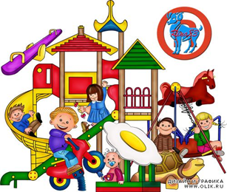

Slide 5
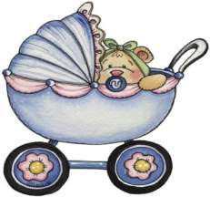

Slide 6
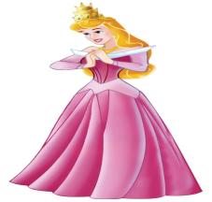
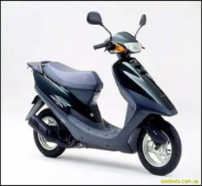

Slide 7
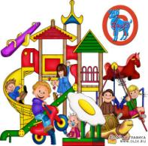
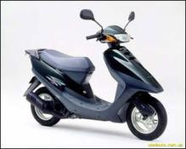
Каких картинок не хватает?

Slide 8
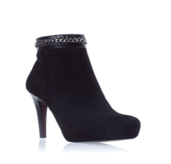
Определите место звука «С»
в словах

Slide 9
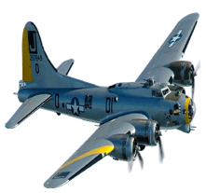
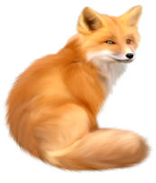
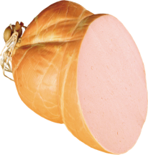
Игра «ЧЕТВЕРТЫЙ ЛИШНИЙ»

Slide 10
Презентацию подготовила
Учитель – логопед Спицына Г.А.
г .Лангепас ХМАО-ЮГРА

